Slide 1
Анализ тональности текстовых комментариев
Махмутов Ринат

Slide 2
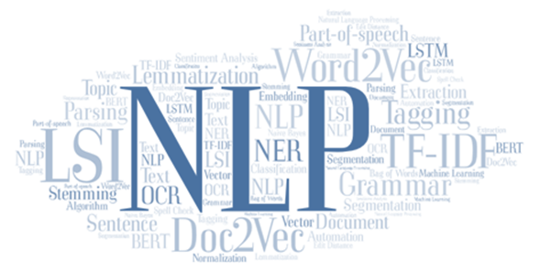
Актуальность
Анализ тональности текста активно развивается в связи с ростом практических применений в различных областях, например, в прогнозировании продаж, в анализе востребованности продукта и др.

Slide 3
Постановка задачи
Цель работы
Целью данной работы является разработка технологии оценки отзывов с помощью нейронных сетей на основе алгоритма Word2Vec.
Для достижения поставленной цели необходимо решить следующие задачи:
Изучить теоретические аспекты обработки языка с точки зрения лингвистики
Изучить теоретические аспекты работы алгоритма Word2Vec в задачах анализа текста
Изучить теоретические основы нейронных сетей
Реализовать алгоритм Word2Vec на Python с использованием библиотеки Gensim
Выбрать и реализовать подходящие архитектуры нейронных сетей для оценки тональности текстовых данных
Проверить работу нейронных сетей на тестовых данных;
Исследовать полученные результаты

Slide 4
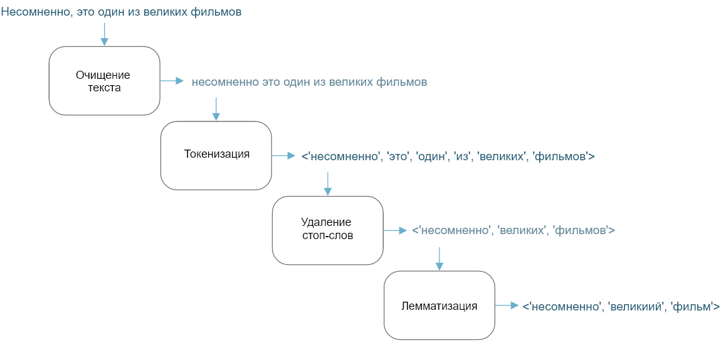
Теоретические основы
Существует несколько этапов обработки естественного языка. И для каждого этапа есть свой набор библиотек, функций, которые помогают привести данные в понятный для дальнейшей работы формат.
Задачи обработки текста решаются в следующем порядке:
Графематический анализ
Семантический анализ
Синтаксический анализ
Морфологический анализ

Slide 5
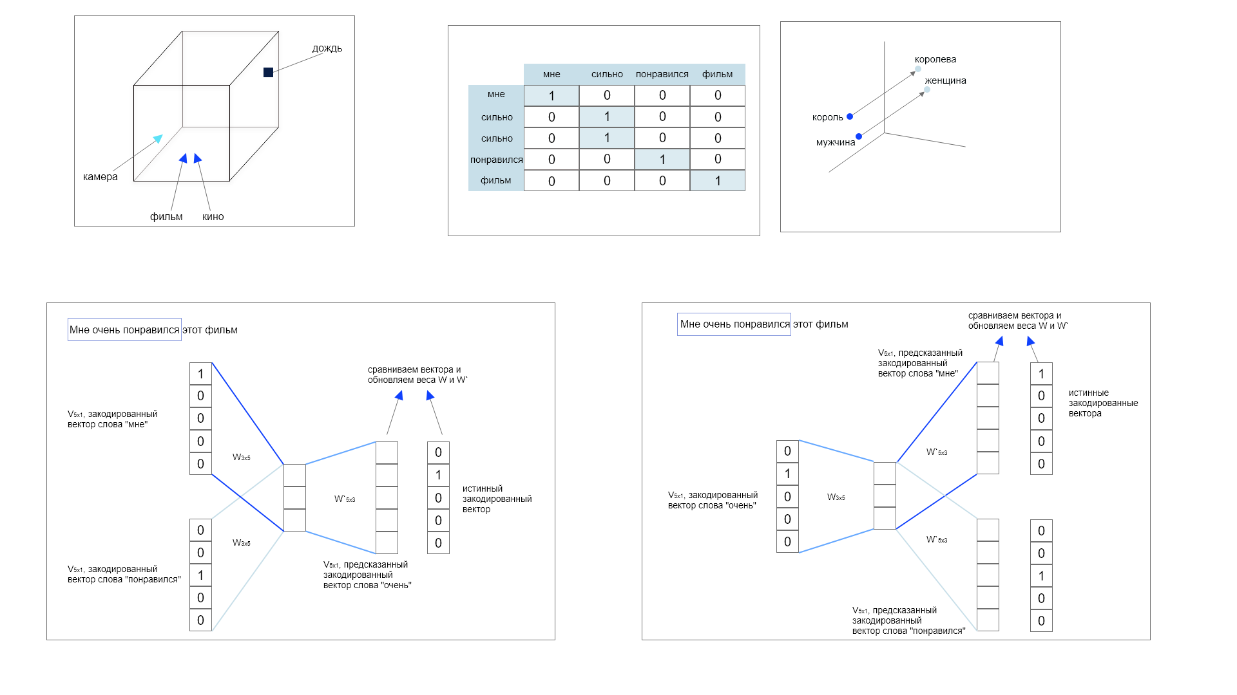
Теоретические основы
Word2Vec – это технология анализа смысловых единиц естественных языков, выполняющая статистическую обработку текстовых данных. Она основана на принципе локальности, который утверждает, что на объект влияет только его непосредственное окружение, то есть слова, которые употребляются в одном контексте, имеют близкие значения.
Каждому слову сопоставляется вектор, причем чем ближе слова друг к другу по смыслу, тем ближе будут их вектора.
Близость можно измерить с помощью косинусной меры (косинусного сходства) – это мера, которая учитывает сходство между парой признаков. Ее можно рассчитать по формуле:
Пространство смыслов
$$\cos{θ}=\frac{AB}{\left\|A\right\|\left\|B\right\|}=\frac{\sum_{i=1}^{n}{A_{i}B_{i}}}{\sqrt{\sum_{i=1}^{n}{{\left.{\left(A\right.}_{i}\right)}^{2}}}\sqrt{\sum_{i=1}^{n}{{\left.{\left(B\right.}_{i}\right)}^{2}}}}$$
Пример one-hot encoding

Slide 6
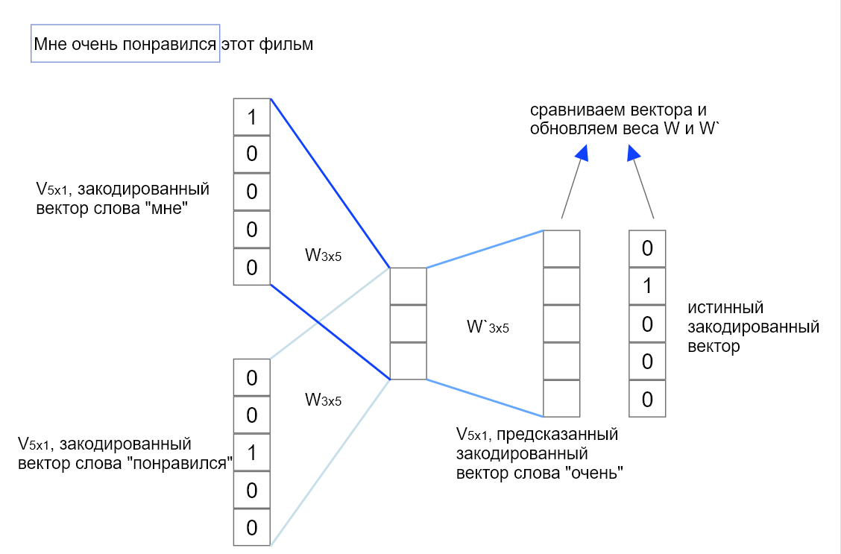
Теоретические основы
Архитектура CBOW

Slide 7
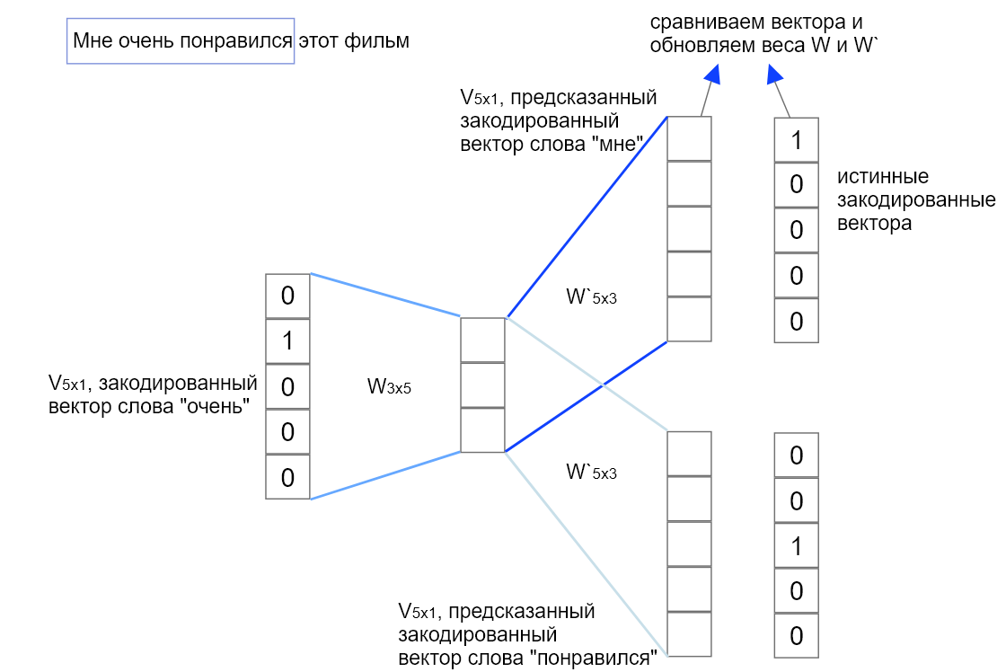
Теоретические основы
Архитектура Skip-gram

Slide 8
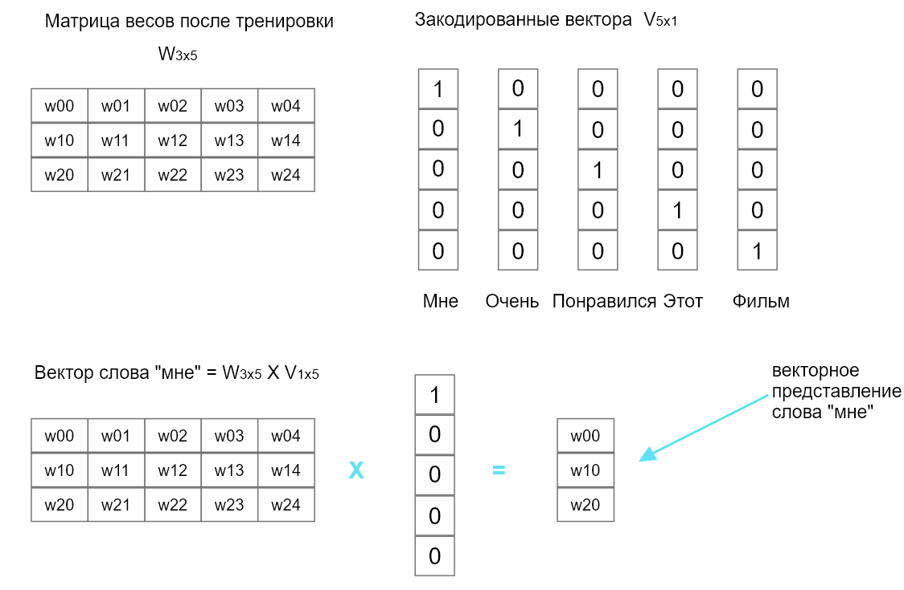
Теоретические основы
Получение вектора слова

Slide 9
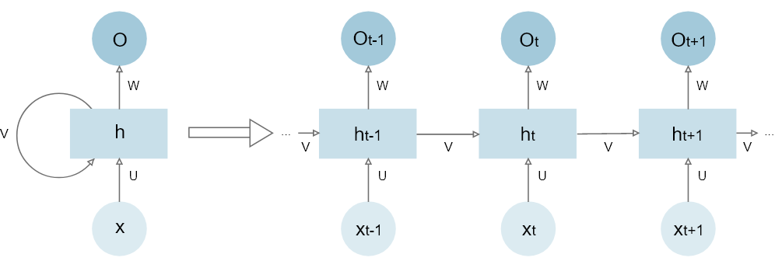
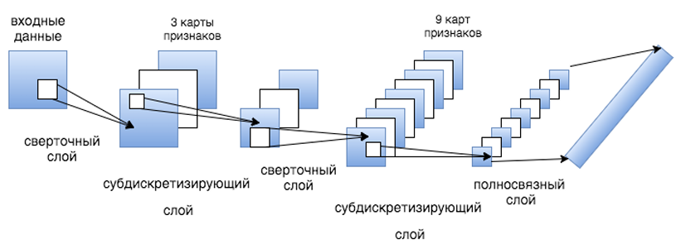
Теоретические основы
Рекуррентная нейронная сеть
Сверточная нейронная сеть

Slide 10
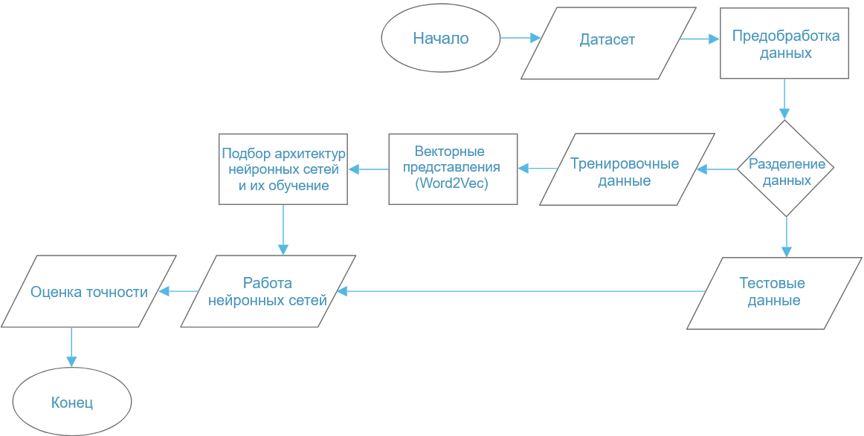
Практическая реализация
Алгоритм оценки тональности текста

Slide 11
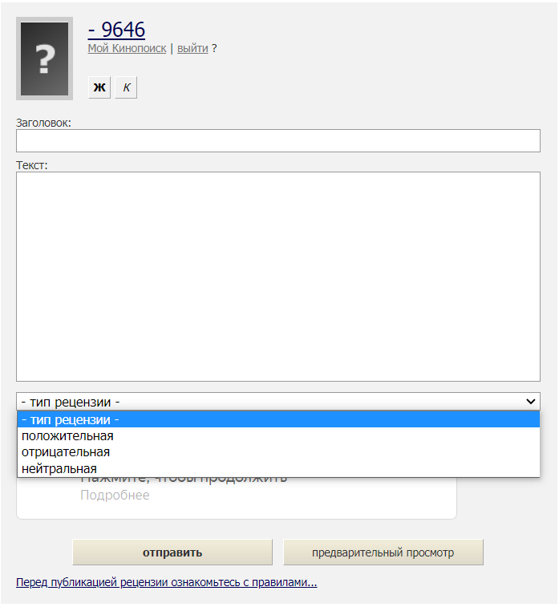
Практическая реализация
В качестве объекта исследования были выбраны рецензии на художественные фильмы. Как источник данных был взят русскоязычный датасет с крупнейшего интернет-сервиса о кино Kinopoisk.
Его преимущества:
Грамотная речь
Цензурная речь
Отсутствие спец-символов (смайлики и тп.)
Разметка автором рецензии
Форма для написания отзыва

Slide 12
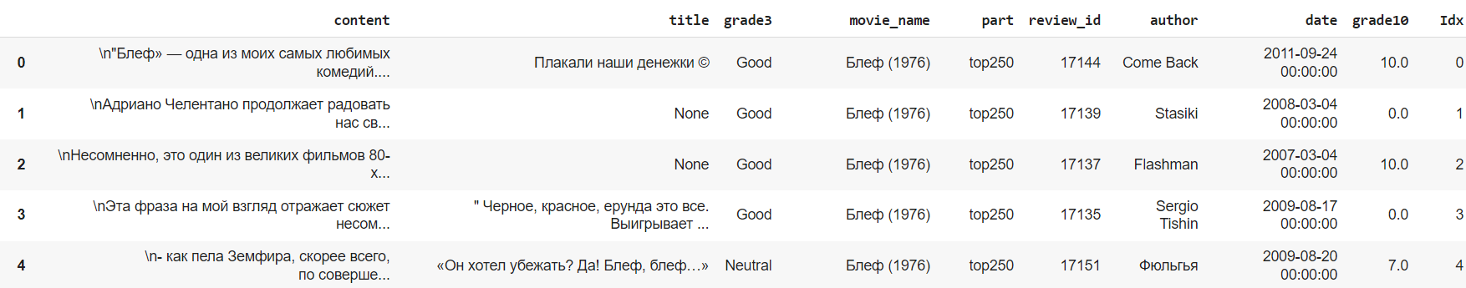
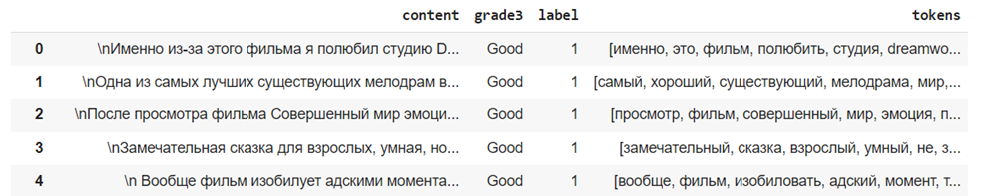
Практическая реализация
Датасет до обработки
Датасет после обработки

Slide 13
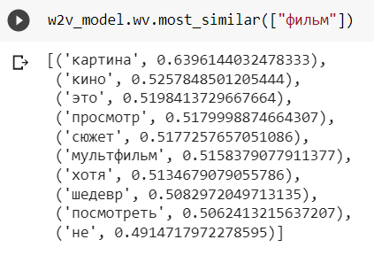
Практическая реализация
Топ 10 самых близких слов к слову «фильм», полученных с помощью алгоритма Word2Vec для нашего датасета

Slide 14
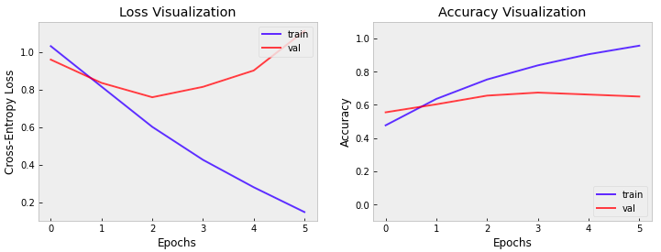
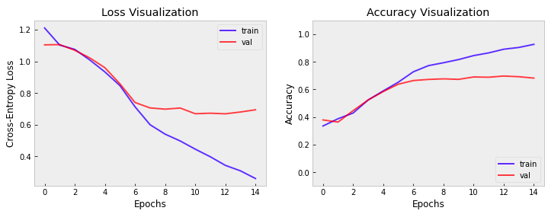
Практическая реализация
1 эксперимент – разделение отзывов на 3 класса
Работа
рекуррентной
нейронной сети
Работа
сверточной
нейронной сети

Slide 15
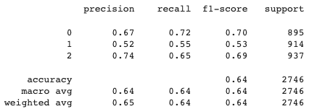
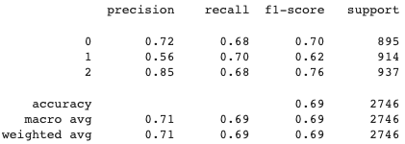
Практическая реализация
Результаты 1 эксперимента
Результат работы
рекуррентной
нейронной сети
Результат работы
сверточной
нейронной сети

Slide 16
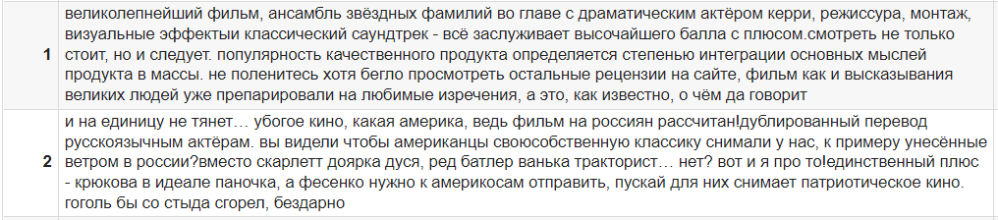
Практическая реализация
Содержание нейтральных отзывов:

Slide 17
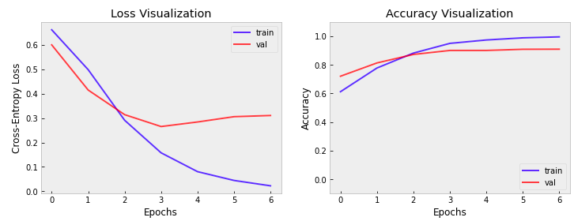
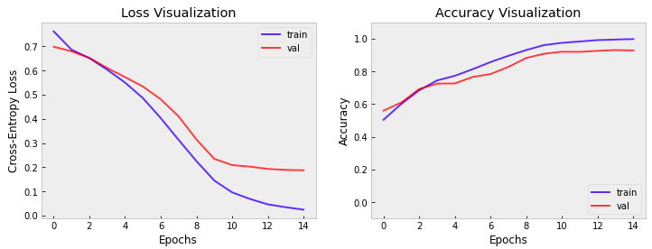
Практическая реализация
2 эксперимент – разделение отзывов на 2 класса
Работа
рекуррентной
нейронной сети
Работа
сверточной
нейронной сети

Slide 18
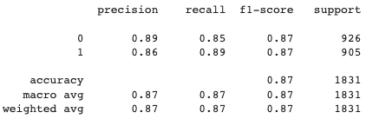
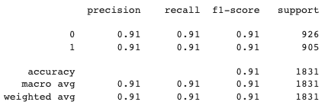
Практическая реализация
Результаты 2 эксперимента
Результат работы
рекуррентной
нейронной сети
Результат работы
сверточной
нейронной сети

Slide 19
Вывод
На основании результатов нескольких экспериментов оценки тональности рецензий можно сделать следующие выводы:
Сверточная нейронная сеть показала себя лучше, чем рекуррентная несмотря на то, что ее часто применяют в обработке изображений, а не текста;
Неудовлетворительный результат первого эксперимента был связан с тем, что текст некоторых рецензий не соответствовал нейтральной оценке, поставленной автором.

Slide 20
Спасибо за внимание!

